Slide 1
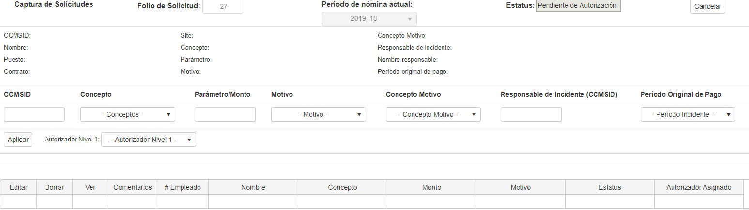
Organismo | Teleperformance
Proyecto | <Nómina Manual>
Entregable | Planes de Pruebas Funcionales
Autor | <Gaudencio López Serna>
Versión/Edición | -- | Fecha Versión | 21/Ago/2019
Aprobado por |  | Duración | 3 hrs.
 |  | Nº Total de Páginas
Rev.6
Solicitante.- rangelalonso.5
Modulo.- Mis Solicitudes
Descripción.- Cuando les das click en Editar a una solicitud de cualquier estatus no te trae información con los detalles de la solicitud, los campos de la pantalla aparece en blanco

Slide 2
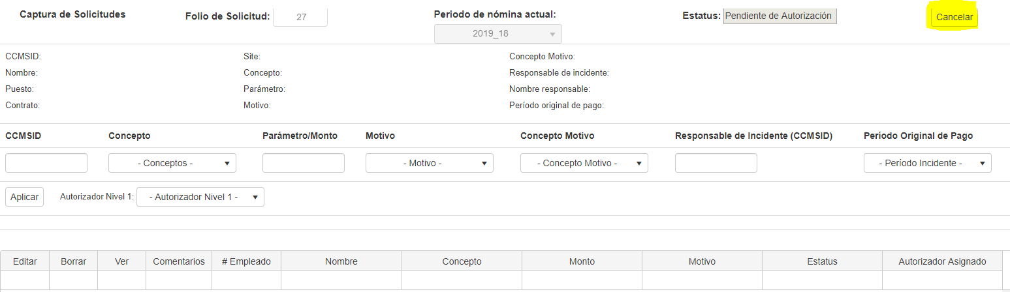
Rev.7
Solicitante.- rangelalonso.5
Modulo.- Mis Solicitudes
Descripción.- Al dar click en Editar a una solicitud de cualquier estatus no te trae información con los detalles de la solicitud, la pantalla aparece en blanco pero a parte de eso el botón de cancelar aparece activo incluso cuando apenas se va a empezar a llenar una solicitud.
http://10.152.32.134/ASN/CapturaSolicitud/Index?FolioSolicitud=27

Slide 3
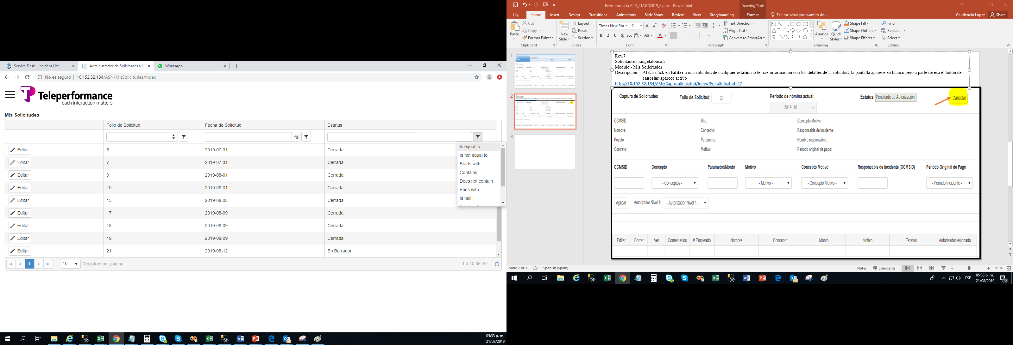
Rev.8
Solicitante.- rangelalonso.5
Modulo.- Mis Solicitudes
Descripción.- El filtro no es funcional para traerme solicitudes con algún estatus en especifico

